Slide 1

Hello,
KDT 웹 개발자 양성 프로젝트
5기!
with

Slide 2


Slide 3
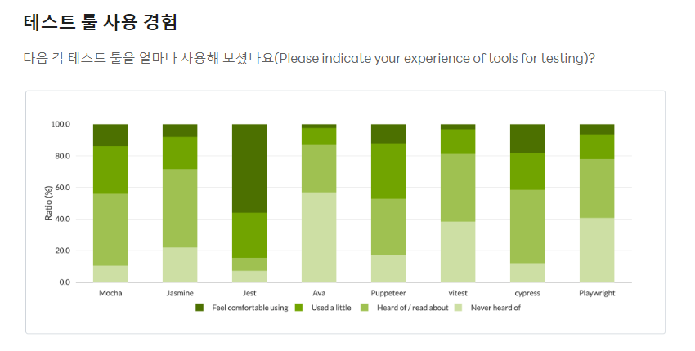

Slide 4
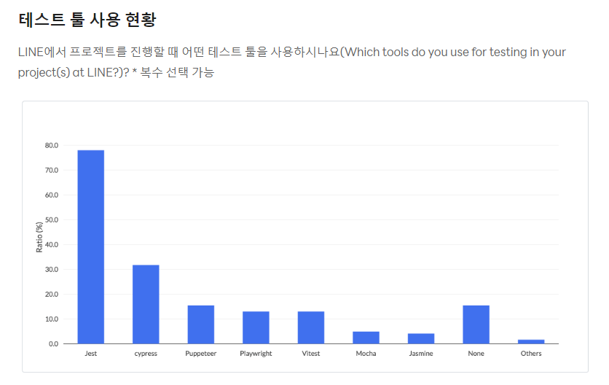

Slide 5


Slide 6

어머 이건!
이건 배워야 해

Slide 7
그래서
Jest가 뭐죠?

Slide 8
JEST?
Jest 는 테스팅 툴입니다
실제로 서비스를 해보게 되면 사용자들은 여러분이 상상도 못할 정도의 행동을 하고는 합니다
이럴 때 마다, 막 서버가 죽어 버린다면? 프론트 페이지가 정상적으로 작동하지 않는다면? → 해당 서비스는 망하겠죠…
그래서 규모가 있는 서비스를 운영하는 회사에서는 QA(Quality Assurance) 팀이 따로 있고, QA 팀에서 테스트를 전담하여 위와 같은 문제를 미리 예측하고 예방하는 역할을 합니다

Slide 9

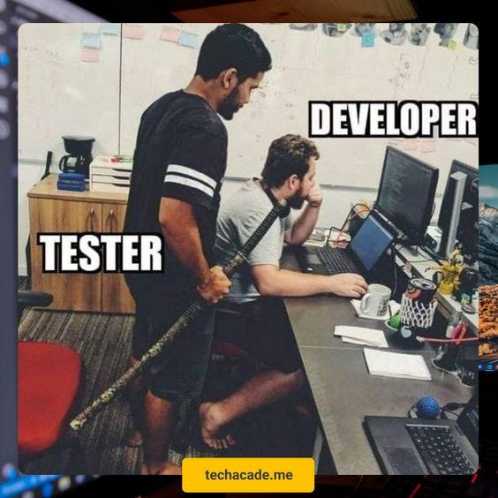

Slide 10


Slide 11
Jest
QA는 과거 대비 고객 만족도(리뷰 등)가 중요해진 현대에 와서 더욱 각광을 받고 있습니다
그런데 모든 서비스에서 이러한 QA 부서를 두기는 현실적 어려움이 따릅니다. 그래서 보통은 개발자가 직접 테스트를 하게 됩니다 ☺

Slide 12


Slide 13
하지만…
개발하기도 바빠 죽겠는데... 하나하나 직접 동작을 테스트까지 하는 건 너무 힘들겠죠?
이때 여려 분들에게 도움을 줄 수 있는 것이 Jest 입니다!

Slide 14



Slide 15
그럼 왜?
Jest가 쓰이죠?

Slide 16
All-in-one
예전에는 모든 Test를 하나로 수행 할 수 없었습니다.
전체 테스트는 Mocha나 Jasmin 으로 실행하지만, 실제로 값을 비교하는 것은 Chai, Expect 를 쓰고, 테스트 케이스는 Sinon, Testdouble 을 써서 만들었습니다. 위의 것들은 대체적으로 유사 했지만 조금씩 달랐겠죠? 그렇기 때문에 매우 힘들었었습니다
그런데, 이러한 것을 하나에서 전부 수행할 수 있도록 해준 라이브러리가 바로 Jest 입니다! → 그래서 쓰이게 된 것이죠 ☺ feat. FACEBOOK

Slide 17


Slide 18
잠깐!
공식 문서!

Slide 19
공식 문서 읽기!
무언가를 처음 배우실 때에는, 내용이 잘 정리된 블로그도 좋지만 일단! 공식 문서를 읽는 것을 추천 드립니다
https://jestjs.io/docs/getting-started
사실 프레임워크 / 라이브러리마다 다르지만 큰 회사에서 운영하는 것들은 보통 공식 문서가 깔끔하게 잘 관리되고 있으니 정석을 먼저 보고 블로그를 참고 하시는 편을 권해 드립니다

Slide 20
Jest
세팅하기!

Slide 21
Jest 세팅하기
원하시는 곳에 jest-test 폴더를 만들어 주세요!
npm init –y
npm I -D jest

Slide 22
Package.json 수정
이제 테스트는 Jest 를 이용해서 할 것이므로, package.json 에서 test 스크립트를 수정해 줍니다!
npm test 명령어를 통해서 파일이 XXX.test.js 와 같이 되어 있거나 __test__ 라는 폴더 내부의 테스트 파일 전부를 테스트 해줍니다!
"scripts": {
"test": "echo \"Error: no test specified\" && exit 1"
},
"scripts": {
"test": "jest"
},

Slide 23
간단한 테스트
해보기!

Slide 24
테스트용 함수 만들기!
이제 우리가 테스트할 간단한 함수를 작성해 봅시다!
function sum(a, b) {
return a + b;
}
module.exports = sum;

Slide 25
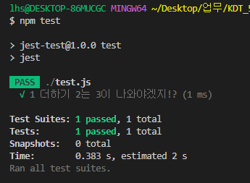
테스트 Suite 만들기!
테스트 할 함수를 테스트할 실제 Suite를 코드로 작성해 봅시다!
방금 만든 함수를 가지고 온 다음, jest 의 명령어인 expect와 toBe 를 사용하여 테스트를 진행합니다!
const sum = require("./sum");
test("1 더하기 2는 3이 나와야겠지!?", () => {
expect(sum(1, 2)).toBe(3);
});

Slide 26
테스트 Suite 만들기!
Jest 의 test 는 test 라는 명령어를 기반으로 수행이 됩니다!
검증 대상은 보통 검증하고자 하는 함수, API 등이 포함이 되며 toXXX 파트는 검증하고자 하는 방식에 따라 다양한 것이 들어 갑니다!
여기서 XXX 를 Matcher 라 부르며 각각 상황에 맞는 Matcher 를 사용하여 테스트를 수행합니다!
const sum = require("./sum");
test("테스트 설명 문구＂, () => {
expect(검증 대상).toXXX(기대 결과);
});

Slide 27
toBe,
toEqual

Slide 28
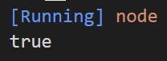

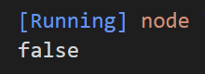
얕은 비교와 깊은 비교!
얕은 비교(==) vs 깊은 비교(===)
JS 의 특성인 부분 입니다. 얕은 비교는 자료의 형태를 무시한 상태로 값을 비교하고 깊은 비교는 자료의 형태까지도 비교를 합니다!
const num = 1;
const strNum = "1";
console.log(num == strNum);
const num = 1;
const strNum = "1";
console.log(num === strNum);

Slide 29
toBe(얕은 비교), toEqual(깊은 비교)
toBe 는 얕은 비교를 수행하며, toEqual 은 깊은 비교를 수행합니다!
그런면에서 toEqual 을 쓰는게 좋겠죠!?
일단 매개 변수를 입력 받아 객체를 만들어주는 함수를 만들어서 비교해 봅시다!

Slide 30
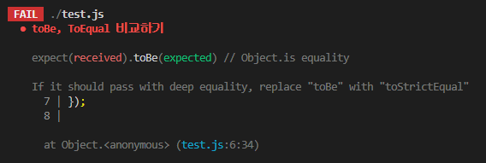
const makeObj = (id, name) => {
return { id, name };
};
test("toBe, ToEqual 비교하기", () => {
expect(makeObj("tetz", "이효석")).toBe({ id: "tetz", name: "이효석" });
});

Slide 31
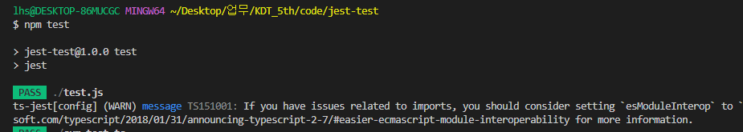
const makeObj = (id, name) => {
return { id, name };
};
test("toBe, ToEqual 비교하기", () => {
expect(makeObj("tetz", "이효석")).toEqual({ id: "tetz", name: "이효석" });
});

Slide 32
toEqual(깊은 비교) 과 객체의 특성!
JS 의 또 이상한 특성입니다!
JS 에서 객체의 얕은 비교는 객체의 주소를 비교하고, 깊은 비교는 객체 내부의 key 와 값을 비교 합니다!
즉, toBe 방식으로는 함수에서 생성 된 객체와 실제로 주어진 객체의 서로 주소가 다르므로 서로 다르다는 결과를 나타냅니다.
반면, toEqual 은 객체의 내부의 key 와 값을 전부 비교하여 해당 객체의 데이터가 동일한지를 비교 합니다!

Slide 33
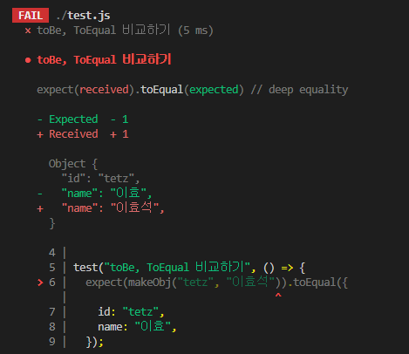
const makeObj = (id, name) => {
return { id, name };
};
test("toBe, ToEqual 비교하기", () => {
expect(makeObj("tetz", "이효석")).toEqual({
id: "tetz",
name: "이효",
});
});

Slide 34
toStrictEqual

Slide 35
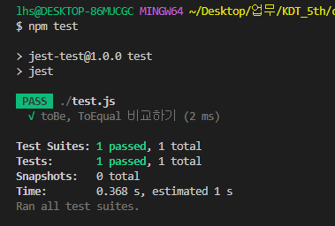
toEqual 의 한계
아래와 같은 코드를 봅시다! toEqual 의 경우 아래와 같은 케이스는 잡아내지 못합니다
const makeObj = (id, name) => {
return { id, name, age: undefined };
};
test("toBe, ToEqual 비교하기", () => {
expect(makeObj("tetz", "이효석")).toEqual({
id: "tetz",
name: "이효석",
});
});

Slide 36
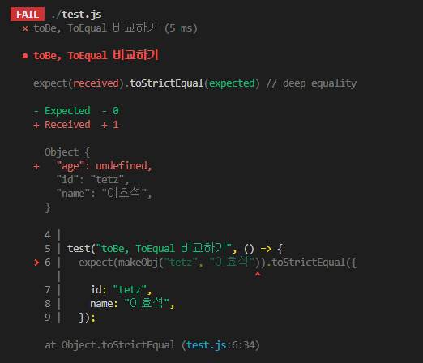
toStrictEqual!
이럴 때에는 toStrictEqual 을 써서 해결할 수 있습니다! 가급적 toStrictEqual 를 쓰는 편이 좋겠죠?
const makeObj = (id, name) => {
return { id, name, age: undefined };
};
test("toBe, ToEqual 비교하기", () => {
expect(makeObj("tetz", "이효석")).toStrictEqual({
id: "tetz",
name: "이효석",
});
});

Slide 37
잠깐만요!
그런데 우리~?

Slide 38



Slide 39
Typescript!
이러한 테스팅 환경에서도 자료형은 매우 중요합니다!
그런면에서 TS는 이미 해당 자료형에 대한 처리를 해주고 있으므로!? TS 를 적용하면 테스트이 환경이 훨씬 더 편해지겠군요!
그럼 다시! 공식 문서로~!
https://jestjs.io/docs/getting-started

Slide 40
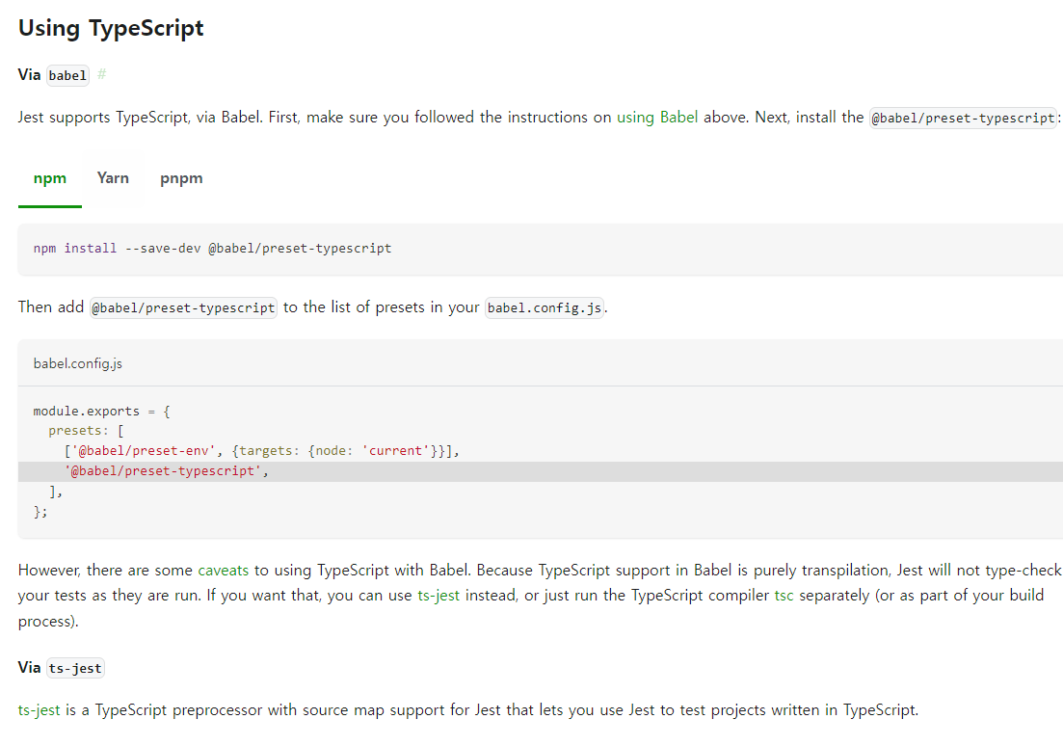

Slide 41
우리는 ts-jest 를 씁시다!
Babel 을 사용하는 방식은 Babel 을 사용해서 TS를 JS로 변환하고 그 것을 다시 Jest 로 테스트하는 방식입니다! → 설정이 더 귀찮고, 효율도 안좋으므로 ts-jest 를 이용하여 직접 TS를 테스트 해봅시다!

Slide 42
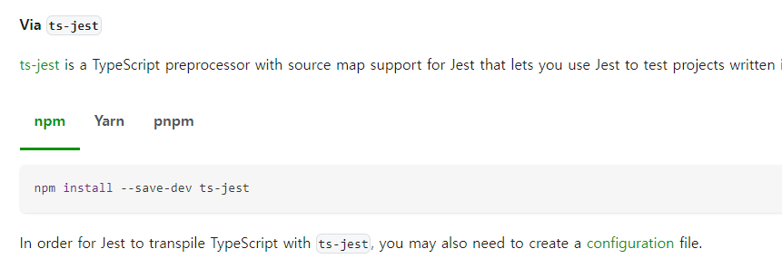
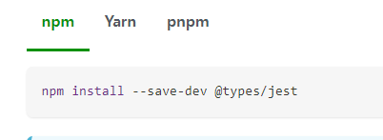
우리는 ts-jest 를 씁시다!
npm i -D ts-jest @types/jest
ts-jest 는 테스팅 과정을 진행하는 도구
@types/jest 는 TS 방식으로 테스팅을 하는 라이브러리 도구 입니다! (@jest/global 에서 도구를 가져올 필요가 없어집니다!)

Slide 43
TS로 테스트
시작하기!

Slide 44
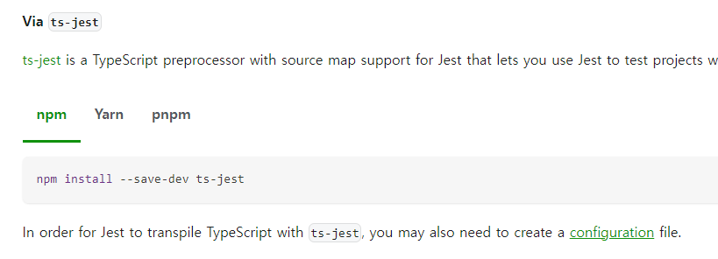
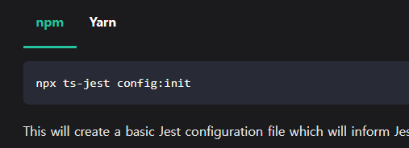

Slide 45
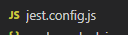
ts-jest 세팅하기!
npx ts-jest config:init
위의 명령어를 수행하면 파일이 생성 됩니다!
/** @type {import('ts-jest').JestConfigWithTsJest} */
module.exports = {
preset: "ts-jest",
testEnvironment: "node",
};

Slide 46
TS 테스트
케이스 생성

Slide 47
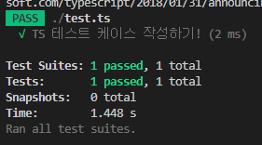
TS 테스트 케이스 생성하기!
Test.ts 파일을 생성하고 기존 JS 파일은 삭제해 줍시다!
그리고 아래의 코드를 추가!
export const sum = (x: number, y: number): number => {
return x + y;
};
test("TS 테스트 케이스 작성하기!", () => {
expect(sum(1, 2)).toBe(3);
});

Slide 48
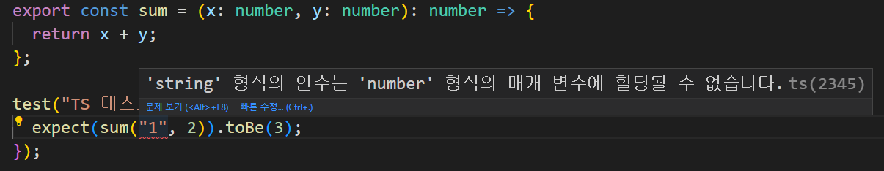
TS 테스트 케이스 생성하기!
이제 TS의 가호를 받으며 테스트를 만들 수 있으므로 아래와 같이 간단한 실수들은 테스트 이전에 배제하면서 테스팅이 가능합니다!
단, 실제로 입력이 되는 값에 대해서도 TS 처리가 되어 있어야만 하겠죠!?

Slide 49
테스트 케이스
만들기!

Slide 50
그전에 간단한 테스트 케이스를 작성해 봅시다!
백엔드 데이터 베이스에 회원들이 존재하고, 해당 회원에 대한 정보를 처리하는 케이스를 가정하여 간단한 테스트 케이스를 작성해 봅시다!
interface User {
email: string;
name: string;
age: number;
}
const user: User[] = [
{ email: "tetz@kdt.com", name: "이효석", age: 39 },
{ email: "faker@t1.com", name: "이상혁", age: 26 },
{ email: "oner@t1.com", name: "문현준", age: 20 },
{ email: "keria@t1.com", name: "류민석", age: 20 },
];

Slide 51
그전에 간단한 테스트 케이스를 작성해 봅시다!
이번에는 작성한 데이터를 바탕으로 아래와 같은 함수를 작성해 봅시다
전체 회원의 리스트를 반환하는 함수
특정 회원 중 특정 나이 이상의 회원의 수를 구하는 함수
특정 회원 중, 특정 이름을 가지는 회원의 email 을 찾아주는 함수

Slide 52
const getAllUsers = (): User[] => {
return users;
};
const getCountsOverAge = (age: number): number => {
const resultArr: User[] | [] = users.filter((el: User) => el.age >= age);
return resultArr?.length;
};
const getUserEmailByName = (name: string): string => {
const resultArr: User | undefined = users.find(
(el: User) => el.name.indexOf(name) !== -1
);
if (resultArr) return resultArr.email;
return "특정 회원을 찾을 수 없습니다!";
};

Slide 53
쓸만한
Matchers

Slide 54
배열 관련
Matchers

Slide 55
toHaveLength
특정 배열의 길이를 테스트하는 Matchers 입니다!
전체 회원의 수는 4명이므로 toHaveLength(4) 가 작동하는지 봅시다!

Slide 56
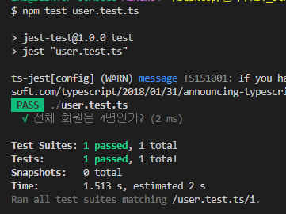
test("전체 회원은 4명인가?", () => {
expect(getAllUsers()).toHaveLength(4);
});

Slide 57
toContainEqual
특정 배열 값에서 원하는 배열이 존재 하는지 확인하는 Matchers
전체 회원 리스트 함수에서 특정 회원이 존재 하는지 확인해 봅시다!
객체가 아닌 원시 값을 테스트 할 떼에는 toContain 만 써도 됩니다!

Slide 58
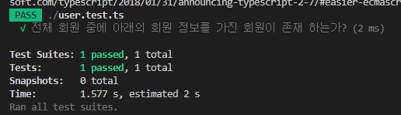
test("전체 회원 중에 아래의 회원 정보를 가진 회원이 존재 하는가?", () => {
expect(getAllUsers()).toContainEqual({
email: "tetz@kdt.com",
name: "이효석",
age: 39,
});
});

Slide 59
숫자 비교
Matchers

Slide 60
숫자를 비교하는 Matchers
toBeGreaterThan / toBeGreaterThanOrEqual
toBeLessThan / toBeLessThanOrEqual
위의 Matchers 가 잘 작동하는지 테스트해 봅시다!
먼저, 25살 이상인 회원의 수를 구해보죠!

Slide 61
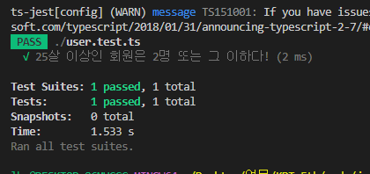
test("25살 이상인 회원은 2명 또는 그 이하다!", () => {
expect(getCountsOverAge(25)).toBeLessThanOrEqual(2);
});

Slide 62
정규식 관련
Matchers

Slide 63
toMatch
정규식을 이용하여 특정 문자열의 포함 여부 또는, 문자열 검사를 활용할 수 있습니다!
해당 기능을 이용하여 특정 이름을 가진 회원의 email 이 email 형식을 지키고 있는지 테스트해 봅시다!

Slide 64
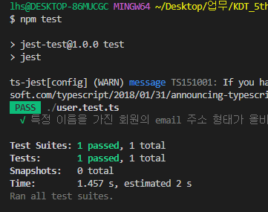
test("특정 이름을 가진 회원의 email 주소 형태가 올바른가?", () => {
expect(getUserEmailByName("이효석")).toMatch(
/^[a-zA-Z0-9+-_.]+@[a-zA-Z0-9-]+.[a-zA-Z0-9-.]+$/
);
});

Slide 65
에러를 받아주는
Matchers

Slide 66
toThrow
백엔드를 짜다보면 당연히 예상치 못한 에러가 발생하거나, 예상된 에러를 발생시키는 경우가 생깁니다! 이러한 경우에도 테스트가 필요하겠죠!?
이럴 땐, toThrow 를 사용합니다!

Slide 67
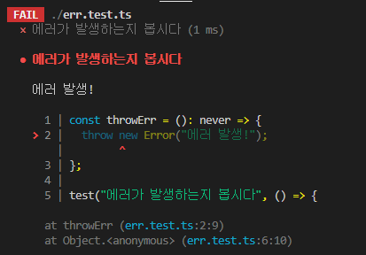

const throwErr = (): never => {
throw new Error("에러 발생!");
};
test("에러가 발생하는지 봅시다", () => {
expect(throwErr()).toThrow();
});

Slide 68
toThrow
toThrow 를 테스트 할 때에는 Error 를 발생 시키는 함수를 익명 함수로 한번 감싸줘야만 합니다!
이걸 감싸주지 않으면 Error 를 발생시키는 함수에서 발생한 Error 를 그대로 JS 가 출력해 버려서 문제가 생깁니다!

Slide 69
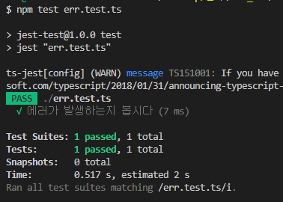

const throwErr = (): never => {
throw new Error("에러 발생!");
};
test("에러가 발생하는지 봅시다", () => {
expect(() => throwErr()).toThrow();
});

Slide 70
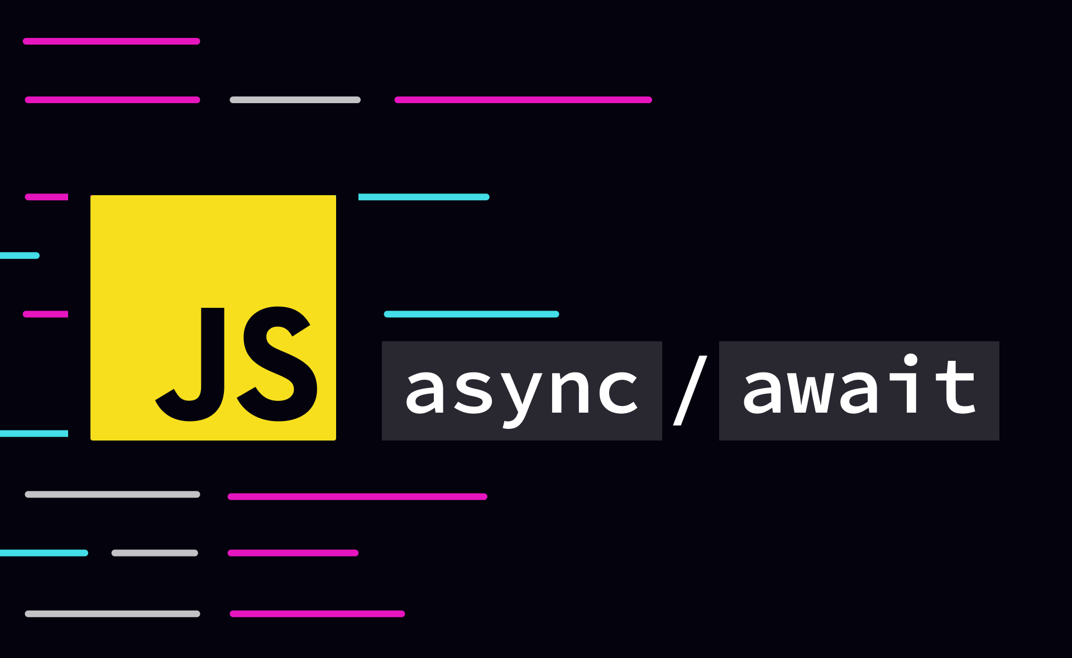

Slide 71
비동기도
테스트가 되나요?

Slide 72


Slide 73
비동기 테스트도 당연 가능합니다!
Callback / Promise / Async-Await 전부 테스트가 가능합니다!
그럼 하나하나 보시쥬! ☺

Slide 74
Callback
테스트

Slide 75
콜백 함수 테스트용 케이스 만들기!
setTimeout 을 사용하여 2초 있다가 특정 이름을 리턴하는 함수를 테스트하는 케이스를 만들어 봅시다!

Slide 76
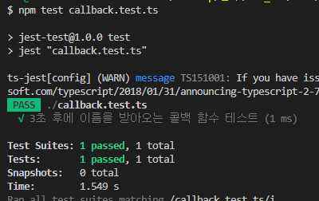
const getNameCB = (callback: (str: string) => void): void => {
const name: string = "Tetz";
setTimeout(() => {
callback(name);
}, 2000);
};
test("2초 후에 이름을 받아오는 콜백 함수 테스트", () => {
function callback(name: string): void {
expect(name).toBe("Tetz");
}
getNameCB(callback);
});

Slide 77
결과가 좀 이상하네요!?
2초 있다가 값을 받아와야 하는데!? 1ms 만에 테스트가 끝났네요!?

Slide 78
심지어 값이 틀려도!?
const getNameCB = (callback: (str: string) => void): void => {
const name: string = "테츠인디요!?";
setTimeout(() => {
callback(name);
}, 2000);
};
test("2초 후에 이름을 받아오는 콜백 함수 테스트", () => {
function callback(name: string): void {
expect(name).toBe("Tetz");
}
getNameCB(callback);
});

Slide 79
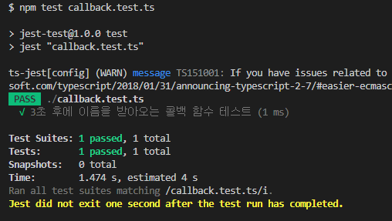
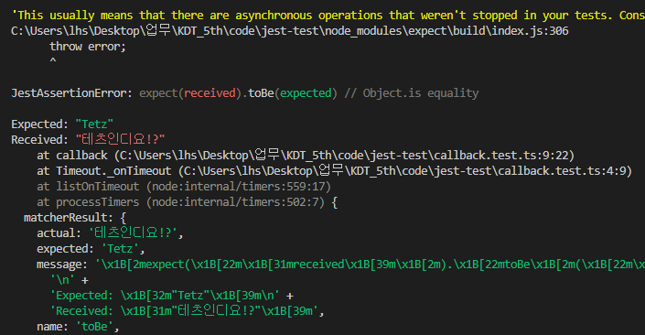
일단 통과를 시켰다가!
나중에 에러가 발생!

Slide 80
결과가 좀 이상하네요!?
이건 JS 가 테스트 함수에서 callback 을 기다려 주지 않기 때문입니다!
요때에는 done 이라고 하는 callback 함수를 전달하고 사용해서 callback 을 기다리도록 처리해 줘야 합니다!
test("2초 후에 이름을 받아오는 콜백 함수 테스트", (done) => {
function callback(name: string): void {
expect(name).toBe("Tetz");
done();
}
getNameCB(callback);
});

Slide 81
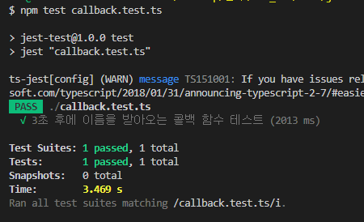

test("2초 후에 이름을 받아오는 콜백 함수 테스트", (done) => {
function callback(name: string): void {
expect(name).toBe("Tetz");
done();
}
getNameCB(callback);
});

Slide 82
Callback
Error 테스트!

Slide 83
콜백에서 Error 를 받아 봅시다!
프로그램에서는 당연히 Error 가 발생할 수 있겠죠?
Callback 상황에서 Error 가 나오는 상황을 테스트 해봅시다!
아까 설명 드렸듯 에러를 매치하는 toThrow 의 경우 에러가 발생하는 함수를 익명 함수로 한번 감싸줘야만 되는데 콜백 구조상 이게 안됩니다! → 그래서 코드가 좀 골때립니다.
허나, 콜백 & Error & Jest 및 TS 까지 공부하는 셈 치고 한번 봅시다!

Slide 84
const getNameCB = (callback: (data: any) => void): void => {
const name: string = "Tetz";
setTimeout(() => {
// 2분의 1 확률로 에러를 발생시켜서 에러가 발생하면
// callback 함수에 담아서 전달 하는 코드
try {
if (Math.floor(Math.random() * 2) % 2 === 0) {
console.log("정상 케이스");
callback(name);
} else {
console.log("에러 케이스");
throw new Error("에러");
}
} catch (error) {
callback(error);
}
}, 2000);
};

Slide 85
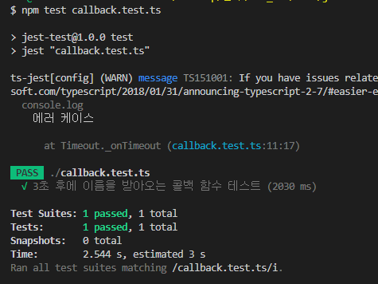
test("3초 후에 이름을 받아오는 콜백 함수 테스트", (done) => {
// data 로 에러가 들어올지 데이터가 들어올지 모르므로 any 타입 설정
function callback(data: any): void {
try {
// 데이터가 Error 타입이면 error 객체의 메세지가 원래 보낸 메세지인지 테스트
if (data instanceof Error) {
expect(data).toBe("에러");
} else {
// 데이터가 Error 타입이 아니면 원래 보내기로 한 문자열과 동일한지 테스트
expect(data).toBe("Tetz");
}
done();
} catch (err) {
done(err);
}
}
getNameCB(callback);
});

Slide 86
Promise
테스트

Slide 87
Promise 테스트용 케이스 만들기!
setTimeout 을 사용하여 2초 있다가 특정 이름을 Promise 로 리턴하는 함수를 테스트하는 케이스를 만들어 봅시다!

Slide 88
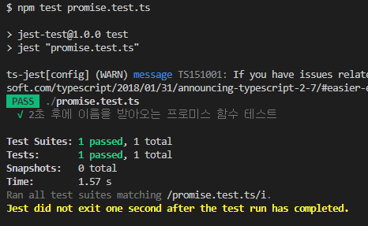
const getNamePromise = (): Promise<string> => {
const name = "Tetz";
return new Promise<string>((res, rej) => {
setTimeout(() => {
res(name);
}, 2000);
});
};
test("2초 후에 이름을 받아오는 프로미스 함수 테스트", () => {
getNamePromise().then((age: string) => {
expect(age).toBe("Tetz");
});
});

Slide 89
뭔가 또 빠르네요!?
2초 있다가 값을 받아와야 하는데!? 뭔가 바로 된 느낌!?
Promise 테스트에는 Promise 함수에 반드시 return 을 넣어줘야만 정상적으로 실행 됩니다!
결국 resolve 라는 Promise 이행 함수가 return 이 되어야만 Pending 이 풀리는데 return 이 안되면? 그냥 종료가 되거든요!

Slide 90
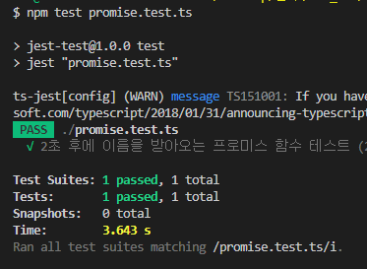
const getNamePromise = (): Promise<string> => {
const name = "Tetz";
return new Promise<string>((res, rej) => {
setTimeout(() => {
res(name);
}, 2000);
});
};
test("2초 후에 이름을 받아오는 프로미스 함수 테스트", () => {
return getNamePromise().then((age: string) => {
expect(age).toBe("Tetz");
});
});

Slide 91
Promise
Error 테스트

Slide 92
Promise 에서의 Error 상황 테스트
Promise 의 경우 Callback 에 비해 훨씬 쉽습니다!
Reject 상황은 catch 로 받으면 끝이니까요!
일단 코드로 보시죠!

Slide 93
const getNamePromise = (): Promise<string> => {
const name = "Tetz";
return new Promise<string>((res, rej) => {
setTimeout(() => {
if (Math.floor(Math.random() * 2) % 2 === 0) {
console.log("정상 케이스");
res(name);
} else {
console.log("에러 케이스");
rej(new Error("에러"));
}
}, 2000);
});
};

Slide 94
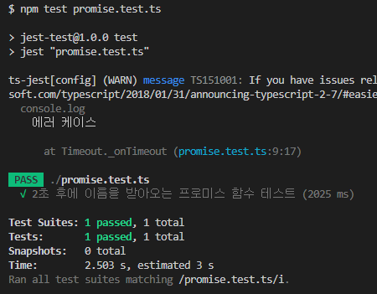
test("2초 후에 이름을 받아오는 프로미스 함수 테스트", () => {
return getNamePromise()
.then((age: string) => {
expect(age).toBe("Tetz");
})
.catch((err) => {
expect(err.message).toBe("에러");
});
});

Slide 95
Promise
resolves / rejects

Slide 96
try, catch 대신!
간단하게 성공, 에러 상황만 비교하고 싶으면 resolves, rejects 라는 기능을 사용해도 됩니다!

Slide 97
const getNamePromise = (): Promise<string> => {
const name = "Tetz";
return new Promise<string>((res, rej) => {
setTimeout(() => {
res(name);
}, 2000);
});
};
test("2초 후에 이름을 받아오는 프로미스 함수 테스트", () => {
return expect(getNamePromise()).resolves.toBe("Tetz");
});

Slide 98
const getNamePromise = (): Promise<string> => {
const name = "Tetz";
return new Promise<string>((res, rej) => {
setTimeout(() => {
rej("에러");
}, 2000);
});
};
test("2초 후에 이름을 받아오는 프로미스 함수 테스트", () => {
return expect(getNamePromise()).rejects.toBe("에러");
});

Slide 99
Async/Await
테스트

Slide 100
Async/Await 테스트용 케이스 만들기!
Async / Await 는 Promise 의 Syntactic Sugar 입니다!
따라서 받는 방법만 try/catch 를 사용할 뿐 케이스 자체는 동일합니다!
이번에는 랜덤 함수에 맡기지 말고, 함수의 인자에 따라 에러를 발생시켜 봅시다!
일단 코드로 보시죠!

Slide 101
const getNameAsync = (id: string): Promise<string> => {
const name = "이효석";
return new Promise<string>((res, rej) => {
setTimeout(() => {
if (id === "tetz") {
console.log("정상 케이스");
res(name);
} else {
rej(new Error("id가 다릅니다!"));
}
}, 2000);
});
};

Slide 102
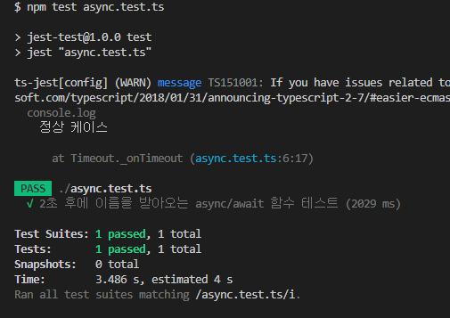
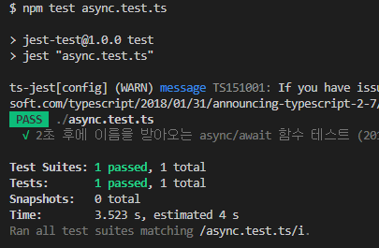
test("2초 후에 이름을 받아오는 async/await 함수 테스트", async () => {
try {
const result: any = await getNameAsync("tet");
expect(result).toBe("이효석");
} catch (error) {
expect(error.message).toBe("id가 다릅니다!");
}
});

Slide 103




Slide 104
Frontend
Test!

Slide 105
리액트 컴포넌트
테스트를 해봅시다!

Slide 106
CRA 를 통해 만들어진 앱은 기본적으로!
리액트는 누가 만들었쥬? → Facebook
Jest 는요? → Facebook
그래서 CRA 를 통해 만들어진 React 앱은 기본적으로 jest 를 이용한 테스트를 지원 합니다!
그럼 CRA 로 Jest 를 위한 앱을 만들어 봅시다!

Slide 107
Package.json 보기
"dependencies": {
"@testing-library/jest-dom": "^5.16.5",
"@testing-library/react": "^13.4.0",
"@testing-library/user-event": "^13.5.0",
"@types/jest": "^27.5.2",
"@types/node": "^16.18.24",
"@types/react": "^18.2.0",
"@types/react-dom": "^18.2.0",
"scripts": {
"start": "react-scripts start",
"build": "react-scripts build",
"test": "react-scripts test",
"eject": "react-scripts eject"
},

Slide 108
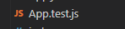
App.test.tsx 보기
다들 App.test.js 파일 기억 하시나요!?
저건 뭐하는 test 였나 싶으셨겠지만, 사실 Jest 를 통해 컴포넌트를 테스트하는 파일이었습니다!
그럼 해당 코드를 한번 보시죠!

Slide 109
import React from 'react';
import { render, screen } from '@testing-library/react';
import App from './App';
test('renders learn react link', () => {
render(<App />);
const linkElement = screen.getByText(/learn react/i);
expect(linkElement).toBeInTheDocument();
});
Jest 에서 제공하는 react 테스팅 도구 중 render 와 screen 을 사용하여 테스트를 합니다!
먼저 App 컴포넌트를 그리고 해당 HTML 코드를 분석 합니다
그리고 HTML 코드 내부에서 learn react 라는 코드가 있다면!? → 테스트를 통과!

Slide 110
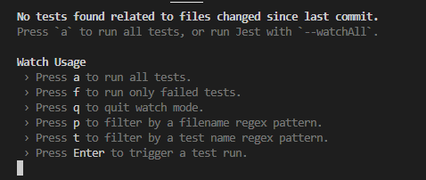
Jest 로 리액트 컴포넌트 테스트!
Npm test 를 입력해서 테스트를 진행해 봅시다!
변화한게 없으니 테스트가 필요 없다고 하는군요! 그럼 변화를 줍시다!

Slide 111
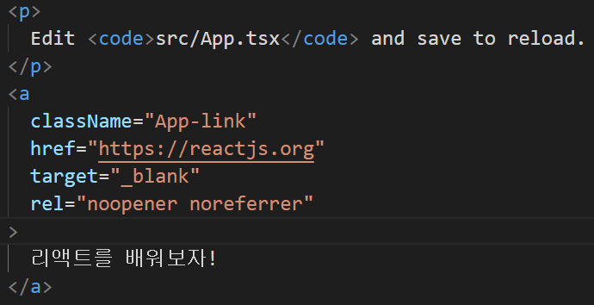
Jest 로 리액트 컴포넌트 테스트!
App.tsx 의 문구를 변경!

Slide 112
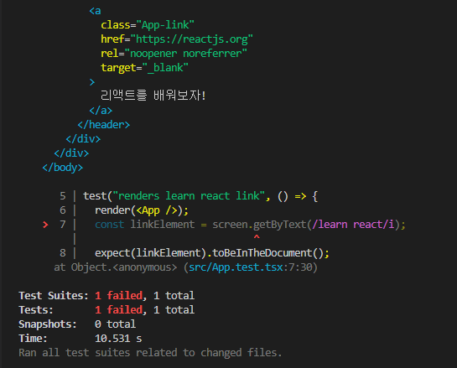
에러가 뜹니다!
Learn react 문구가 대소문자 구분 없이 생성이 되어야 했지만, 한글로 변경이 되어 버렸으니 에러가 발생합니다!

Slide 113
컴포넌트를 만들어서
테스트 해봅시다!

Slide 114
로그인 여부에 따라 변경 되는 헤더 컴포넌트!
Props 로 전달 받은 값에 따라서 서로 다른 결과를 보여주는 헤더 컴포넌트를 만들고 이에 대한 테스트를 진행하여 봅시다!

Slide 115
import React from "react";
export default function Header({
isLogin,
userID,
}: {
isLogin: boolean;
userID?: string;
}) {
return (
<div>
{isLogin ? (
<h1>{userID} 님 환영합니다!</h1>
) : (
<h1>
로그인을 해주세요 <button>로그인</button>
</h1>
)}
</div>
);
}

Slide 116
테스트 케이스
작성

Slide 117
isLogin 값을 달리 전달하여 테스트
isLogin 을 true / false 로 각각 전달하고 각각에 맞는 테스트 결과가 나오는지 확인해 봅시다!
getByText 와 toBeInTheDocument 메소드를 이용하여 검증해 봅시다!

Slide 118
isLogin = true
isLogin 이 true 인 케이스는 전달 된 userID 님 환영합니다! 문구가 잘 나오는지만 테스트!

Slide 119
import { render, screen } from "@testing-library/react";
import Header from "./Header"; test("isLogin 이 true 인 케이스에서 로그인 문구와 버튼을 보여줘 봅시다!", () => {
render(<Header isLogin={true} userID="Tetz" />);
const textEl = screen.getByText(/Tetz 님 환영합니다!/i);
expect(textEl).toBeInTheDocument();
});

Slide 120
isLogin = false
isLogin 이 false 인 케이스는 로그인 해주세요 문구와 함께 버튼 Element 가 정상적으로 출력 되었는지 확인해 봅시다!
컴포넌트에서 특정 역할을 하는 Element 를 가져오는 getByRole 메소드와 특정 Element 의 내부 컨텐츠를 활용하는 toHaveTextContent 메소드를 활용하여 봅시다!

Slide 121
test("isLogin 이 false 인 케이스에서 로그인 문구와 버튼을 보여줘 봅시다!", () => {
render(<Header isLogin={false} />);
const textEl = screen.getByText(/로그인을 해주세요/i);
const btnEl = screen.getByRole("button");
expect(textEl).toBeInTheDocument();
expect(btnEl).toBeInTheDocument();
expect(btnEl).toHaveTextContent("로그인");
});

Slide 122
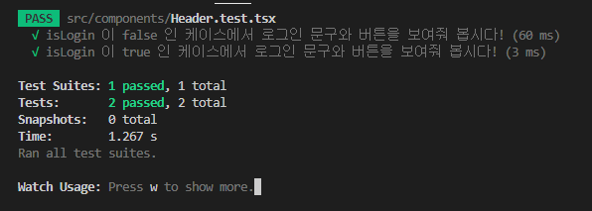


Slide 123
추가로
하나 더!

Slide 124
회원 가입 버튼 만들기!
age 를 props 로 받아서 14살 이상일 때에만 회원 가입이 가능한 버튼을 만들고, 상황에 따라 style 변화도 줍니다!
14세 이상 -> 버튼 오렌지, 회원 가입 가능
14세 이하 -> 버튼 빨강, 회원 가입 불가
그리고 각 설정 값들에 대한 테스트도 만들어 봅시다!

Slide 125
import React from "react";
export default function JoinBtn({ age }: { age: number }) {
return (
<>
{age > 14 ? (
<label>가입이 가능합니다</label>
) : (
<label>14세 이하는 가입이 불가능 합니다</label>
)}
<button
disabled={age > 14}
style={
age > 14 ? { backgroundColor: "orange" } : { backgroundColor: "red" }
}
>
가입
</button>
</>
);
}

Slide 126
test("19세 이상일 때 가입 가능?", () => {
render(<JoinBtn age={39} />);
const textEl = screen.getByText(/가입이 가능합니다/i);
const btnEl = screen.getByRole("button");
expect(textEl).toBeInTheDocument();
expect(btnEl).toBeInTheDocument();
expect(btnEl).toBeDisabled();
expect(btnEl).toHaveStyle({
backgroundColor: "orange",
});
});
test("19세 이하일 때 가입 가능?", () => {
render(<JoinBtn age={9} />);
const textEl = screen.getByText(/14세 이하는 가입이 불가능 합니다/i);
const btnEl = screen.getByRole("button");
expect(textEl).toBeInTheDocument();
expect(btnEl).toBeInTheDocument();
expect(btnEl).toBeEnabled();
expect(btnEl).toHaveStyle({
backgroundColor: "red",
});
});

Slide 127
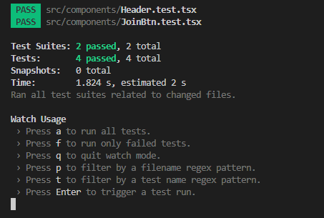

Slide 128
실습, MyPage 컴포넌트 테스트!
사용자 정보를 { id: string, name: string } 로 받아서 출력하는 MyPage 컴포넌트 코드를 보고 테스트 케이스를 작성해 주세요!
컴포넌트 코드를 보면 예외에 대한 처리가 되어 있으니, 해당 예외에 대한 테스트 코드가 작성 되어야 합니다!

Slide 129
import React from "react";
export default function MyPage({ id, name }: { id: string; name: string }) {
if (id && name) {
return <h1 style={{ color: "orange" }}>{name} 님 환영합니다!</h1>;
} else {
return (
<h1 style={{ color: "red" }}>
사용자 데이터를 제대로 받아오지 못하였습니다.
</h1>
);
}
}

Slide 130


